Slide 1
CAPÍTULO # 2
TEORÍA ELÁSTICA E INELÁSTICA, DUCTILIDAD Y MATERIALES

Slide 2
MATERIALES TRADICIONALES

Slide 3
HORMIGÓN
HORMIGÓN CONVENCIONAL
HORMIGONES DE ALTO DESEMPEÑO
HORMIGONES ESPECIALES
        HORMIGÓN LIGERO ESTRUCTURAL
        HORMIGÓN DE BAJA DENSIDAD Y RESISTENCIA MODERADA
        HORMIGÓN DE GRAN PESO
        HORMIGÓN DE ALTA RESISTENCIA
        HORMIGÓN CON AGREGADO PRESOLADO

Slide 4
ACERO
ACERO DE REFUERZO
ACERO DE PRESFUERZO
PLATINAS DE ACERO

Slide 5
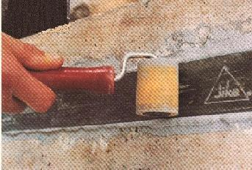
MATERIALES COMPUESTOS Y DE ÚLTIMA GENERACIÓN

Slide 6
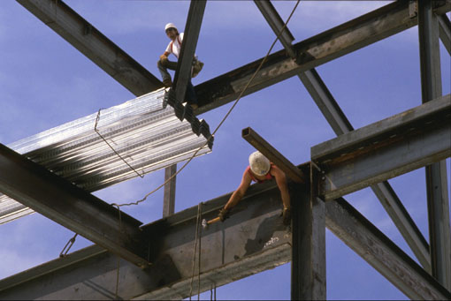
MÉTODOS UTILIZADOS PARA REFORZAMIENTOS ESTRUCTURALES:
LAS PANTALLAS
GLOBAL: LOS ARRIOSTRAMIENTOS
EL CONCRETO DE ALTO DESEMPEÑO
<< ENCAMISADOS >> DE CONCRETO Y ACERO
<< GROUTS >> O MORTEROS DE RELLENO
LOCAL: CARBON FIBER REINFORCED POLYMER (CFRP)
GLASS FIBER REINFORCED POLYMER (CFRG)

Slide 7
REFORZAMIENTO CON SISTEMAS DE FIBRAS DE CARBONO - CFRP
CARACTERÍSTICA:
SON UNA COMBINACIÓN DE FIBRAS DE CARBONO EN UNA MATRIZ DE RESINA EPÓXICA.
DENSIDAD BAJA.
SU RESISTENCIA RADICA EN LA DIRECCIÓN LONGITUDINAL DE LA FIBRA.
LA RESISTENCIA EN LA DIRECCIÓN TRANSVERSAL ASÍ COMO AL CORTANTE TIENEN VALORES BAJOS.
DURABILIDAD FRENTE A LOS AGENTES CORRROSIVOS.
NO SE RECOMIENDA SU EXPOSICIÓN A LOS RAYOS ULTRAVIOLETAS (UV) O ALTAS TEMPERATURAS.

Slide 8
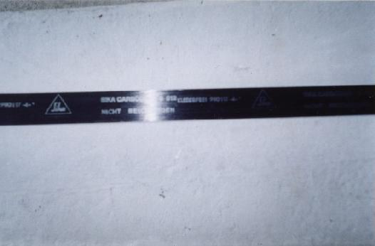

PLATINA DE CARBONO - CFRP

Slide 9
TIPOS DE LÁMINAS - CFRP:
EXISTEN 3 TIPOS:
TIPO S => EN REFORZAMIENTO DE CONCRETO
TIPO M => EN REFORZAMIENTO DE CONCRETO
TIPO H => EN ELEMENTOS DE MADERA
PARA NUESTRO ENSAYO SE UTILIZARÁ EL DENOMINADO S512

Slide 12
OTROS SISTEMAS DE REFORZAMIENTO ESTRUCTURAL PASIVO
EL TFC (TISSUE DE FIBRES DE CARBONE) (FRANCIA)
        POCO PESO
        GRAN FLEXIBILIDAD
        FACILIDAD DE APLICACIÓN
EL MBRACETM DE MASTER BUILDERS TECNOLOGIES (USA)
        LAS FIBRAS SON COMPUESTAS

Slide 13
PLATINA DE CARBONO
CFRP
FORMA TRADICIONAL FORMA
DE UTILIZARLO PASIVA
FORMA PROPUESTA EN FORMA
ESTE PROYECTO ACTIVA

Slide 14
APLICACIÓN DEL SISTEMA DE TENSADO DE CFRP
AL TENSAR UNA CFRP (PLATINA DE CARBONO)
SE APROVECHA LA ALTA CAPACIDAD DE DEFORMACIÓN DE LA PLATINA.
SE ACTIVA EL REFORZAMIENTO TAMBIÉN PARA CARGA MUERTA.
SE ASEGURA LA TOMA DE FUERZAS DE TRACCIÓN INCLUSO PARA BAJAS TEMPERATURAS
QUEDA ASEGURADO EL REGRESO AL ESTADO ORIGINAL SIN RASTRO DE FISURACIÓN.

Slide 15
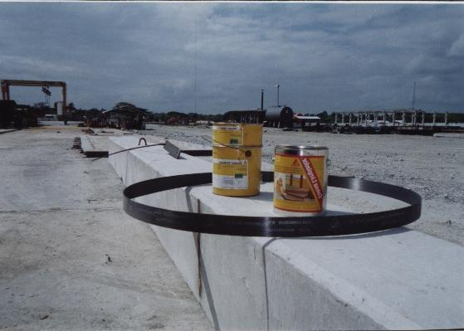
SISTEMA:
LEOBA CARBODUR
ESTE SISTEMA CONSISTE EN EL PRETENSADO DE PLATINAS DE FIBRAS DE CARBONO ( CFRP ) COMO ELEMENTOS DE TENSIONAMIENTO SUPERFICIAL, ADHERIDAS POSTERIORMENTE Y RESISTENTES AL CORTE

Slide 16
TEORÍAS DE DISEÑOS ACTUALES

Slide 17
DISEÑO POR FLUENCIA - DUCTILIDAD
SUGIERE QUE UNA VEZ QUE EL ACERO HA LLEGADO AL ESFUERZO DE FLUENCIA, EL HORMIGÓN CIRCUNDANTE COMIENZA A FISURARSE Y LUEGO A AGRIETARSE.
SE CONSIDERA UNA INERCIA EFECTIVA O “INERCIA AGRIETADA” ( % Inercia Inicial )

Slide 18
DISEÑO POR FLUENCIA - DUCTILIDAD
CALCULA LAS DIMENSIONES DE CONCRETO Y LA CANTIDAD DE REFUERZO, DE MANERA TAL QUE RESISTAN LAS FUERZAS RESULTANTES DE CIERTOS CASOS DE SOBRECARGA.

Slide 19
DISEÑO POR FLUENCIA - DUCTILIDAD
EL DISEÑO DE LOS ELEMENTOS SE REALIZA CON BASE A LA TEORÍA ELÁSTICA, SIEMPRE Y CUANDO LOS ESFUERZOS DE CARGAS DE SERVICIO PERMANEZCAN POR DEBAJO DE ESTOS LÍMITES.

Slide 20
DISEÑO POR FLUENCIA - DUCTILIDAD
EL MÉTODO DE CARGAS DE SERVICIO NO PERMITE UNA EVALUACIÓN EXPLÍCITA .
EL MÉTODO DE DISEÑO A LA RESISTENCIA PUEDE AJUSTAR:
  FACTORES INDIVIDUALES DE CARGA.
  COEFICIENTES DE REDUCCIÓN DE RESITENCIA.

Slide 21
DISEÑO POR FLUENCIA - DUCTILIDAD
  CÁLCULO DE LA RESISTENCIA CONSIDERANDO LA ACCIÓN INELÁSTICA.
  CONTROL DE DEFLEXIONES Y AGRIETAMEINTO.

Slide 22
CONTROL DE DEFLEXIONES
ELÁSTICA
ESFUERZO ADMISIBLE

Slide 23
CAUSAS DE PÉRDIDAS EN EL PRESFUERZO:
ACORTAMIENTO ELÁSTICO DEL CONCRETO
DEFORMACIÓN PLÁSTICA DEL CONCRETO
CONTRACCIÓN DEL CONCRETO (SHINKRAGE)
RELAJAMIENTO DEL ESFUERZO EN EL ACERO (O DEFORMACIÓN PLASTICA DEL ACERO)
ABSORCIÓN DEL ANCLAJE
FRICCIÓN
FLEXIÓN

